Slide 1

Написание
личного письма
на ЕГЭ
по английскому языку
Учитель английского языка
МАОУ «Лицей № 11» г. Ростова-на-Дону
Набиева Яна Анатольевна

Slide 2
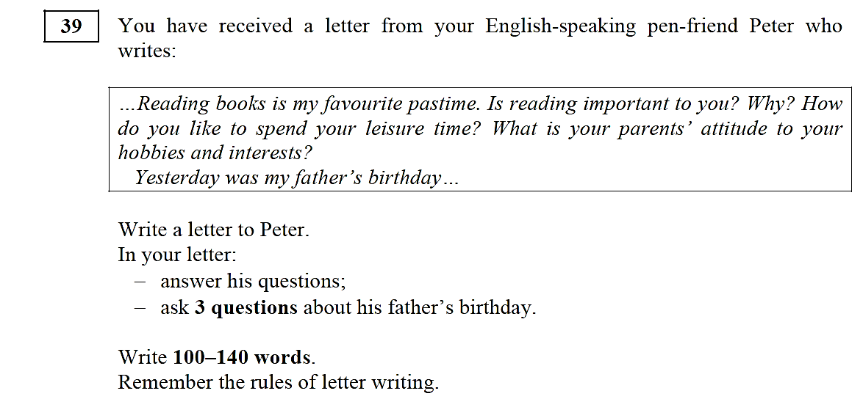

Задание № 39

Slide 3

Требования к личному письму в 2021 году
Количество слов – 100-140 (+ - 10%)
Соответствие теме
Менее 90 слов эксперты не проверяют
Личное письмо без ошибок, строго по плану, но с ответами на вопросы по другой теме получит 0 баллов

Slide 4

Структура письма
адрес (вверху, справа), достаточно указать город и страну;
дата (ниже под адресом, отступив строку);
обращение (слева, на отдельной строке), благодарность за полученное письмо и ссылка на предыдущие контакты;
переход к ответам на вопросы;
три вопроса другу по переписке на тему, указанную в задании;
упоминание о дальнейших контактах;
завершающая фраза;
подпись автора.

Slide 5
Шаблон личного письма на ЕГЭ по английскому языку
                Moscow
                Russia
                18/06/21
Dear …,
Thanks a lot for your letter. It was nice to hear from you again! I’m glad you’re OK!
In your letter you asked me about…. Well, …. (отвечаем на ВСЕ вопросы).
By the way, tell me (about) … (задаём 3 вопроса).
Actually, I’d better go now as I have to study for my exams.
Love,
Vlad

Slide 6

Полезные советы для написания письма на ЕГЭ
Считайте слова
Если в письме ≤ 89 слов, то за задание ставится 0 баллов. Если ≥ 155 слов, то проверяются только первые 140 слов.
Помните, что 1 слово – это всё, что находится между двумя пробелами. Дефисы (-), апострофы (’) и слэши (/) не являются пробелами, поэтому слова из разряда that’s, twenty-two, open-minded, UK, TV и дата в формате 05/06/20 считаются за одно слово.

Slide 7

Полезные советы для написания письма на ЕГЭ
Пишите в неофициальном стиле
«Оживляйте» письмо:
сокращениями (I’m, can’t, I’d like),
неформальными словами-связками (well, also, by the way, anyway, so, actually),
разговорными выражениями (Guess what? Wish me luck!),
междометиями (Hurray! Yahoo! Ha–ha!).

Slide 8
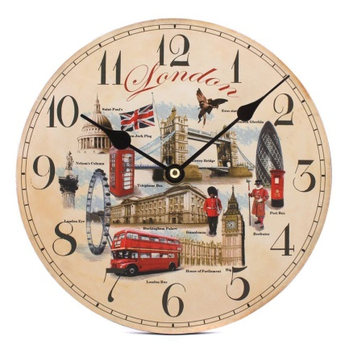
Полезные советы для написания письма на ЕГЭ
Правильно рассчитайте время
На выполнение этого задания выделите 20 минут:
8 минут на черновик,
8 минут на чистовик,
4 минуты на подсчёт слов и проверку.
Обязательно проверьте письмо перед сдачей!

Slide 9

Критерии оценивания
Решение коммуникативной задачи –
2 балла максимум
Даны ответы на все вопросы.
Заданы три вопроса по указанной теме.
Соблюдены нормы вежливости.
Письмо написано в неофициальным стиле и правильно оформлено.

Slide 10

Критерии оценивания
Организация –
2 балла максимум
Соблюдение логики (не прыгать с идеи на идею).
Деление на абзацы (их должно быть три).
Есть слова-связки.
Совет
Новый абзац можно начинать с «красной строки», отступив несколько знаков от начала строки, или без «красной строки», но отступая лишнюю строку от предыдущего абзаца.

Slide 11

Критерии оценивания
Языковое оформление –
2 балла максимум
Хороший словарный запас.
Нет грамматических, орфографических и пунктуационных ошибок.
Совет
Личное письмо – задание базового уровня. В отличие от эссе, здесь не ждут продвинутых грамматических конструкций и очень сложной лексики. Достаточно писать просто и без ошибок.

Slide 12


